Slide 1

중간과제물 제출

Slide 2
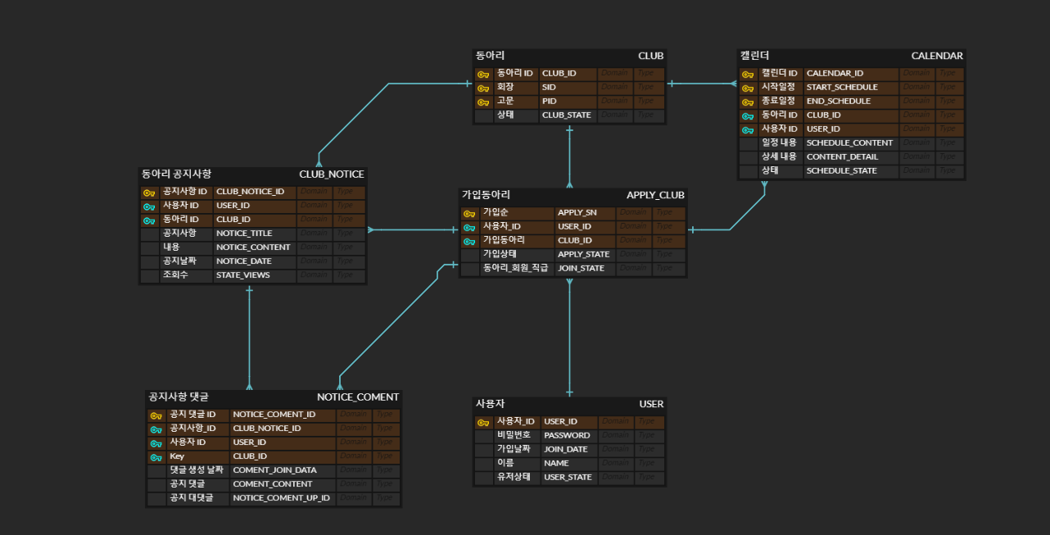
DB 설계 현황

Slide 3
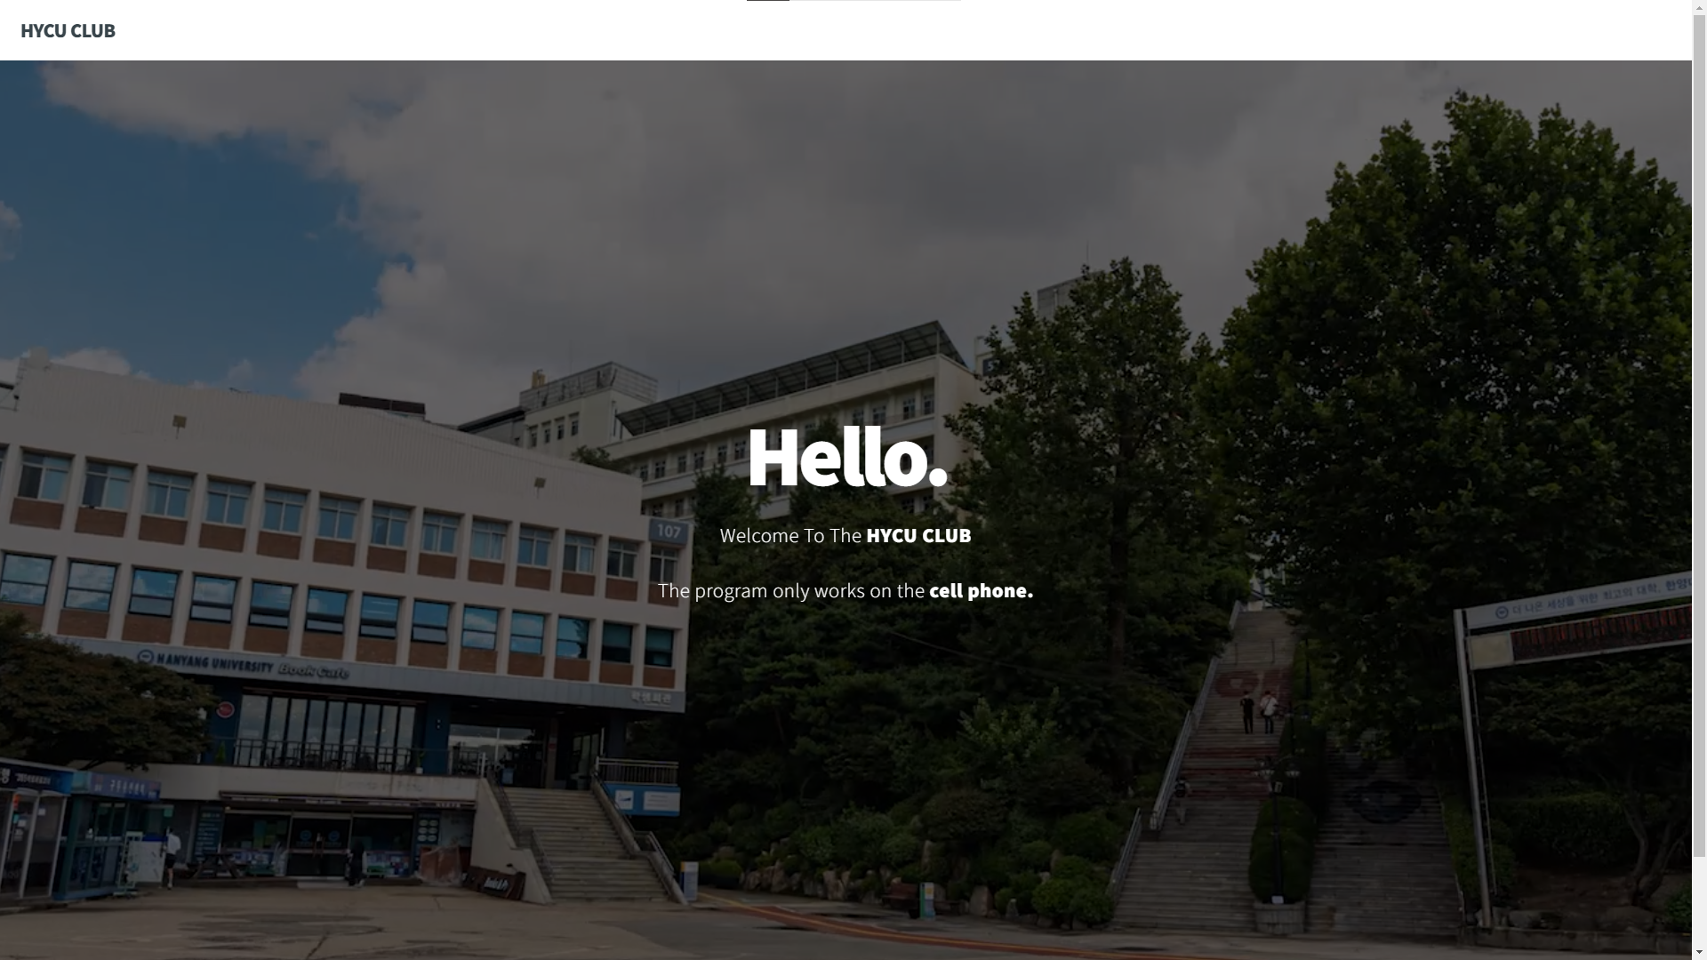
PC 화면 설계 - 1920px;
PC에서는 해당 프로젝트를 생각하지 않으려고 함.

Slide 4
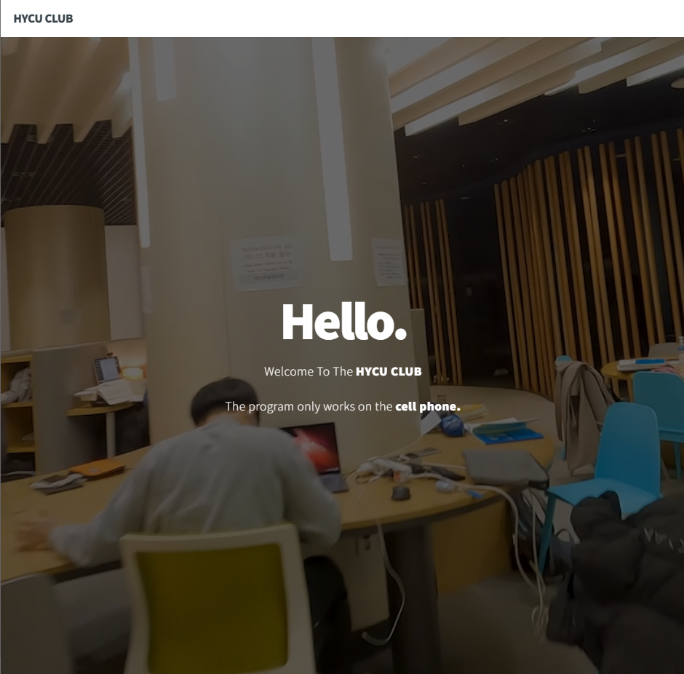
PC 화면 설계 - 960px;

Slide 5
PC 화면 설계 - 1920px;
PC에서는 해당 프로젝트를 생각하지 않으려고 함.

Slide 6
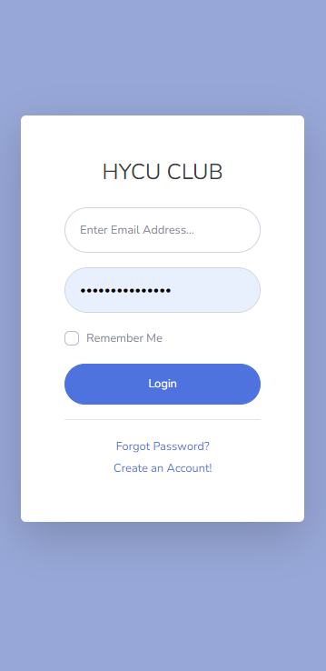
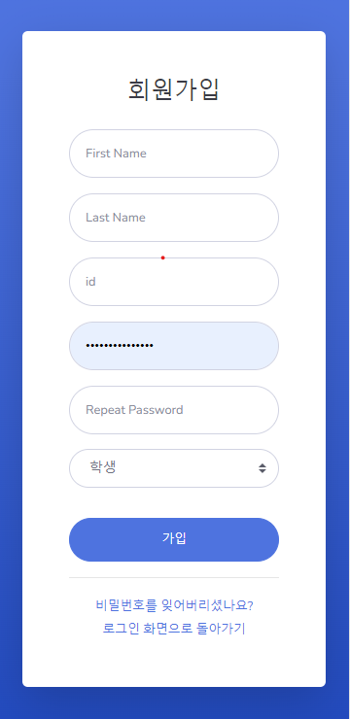
모바일 화면 설계 (진행중)

Slide 7
1. 현재 DB 설계 추가 진행 중.
1) DB 관련 조사로 인해 기능 개발 예정이 늦어지는 중.
2. 라이브러리 관련 자료 조사.

